Slide 1

数据结构——图
尚傲

Slide 2
1
图的存储

Slide 3
邻接矩阵
用矩阵描述一个图，对于矩阵第I行第j列的值，表示从结点i到结点j的边

Slide 4
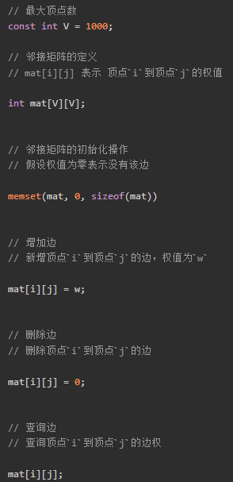
代码实现

Slide 5
邻接矩阵
优点：
缺点：
对于确定的边进行操作，效率高，如增删改查
空间复杂度过高，不适合稀疏图
易处理重边
对于不确定边的查询效率一般

Slide 6
邻接表
用定长的数组来存储图中的结点
数组每一项为不定长的链表，用来存储与此结点相连的结点

Slide 7
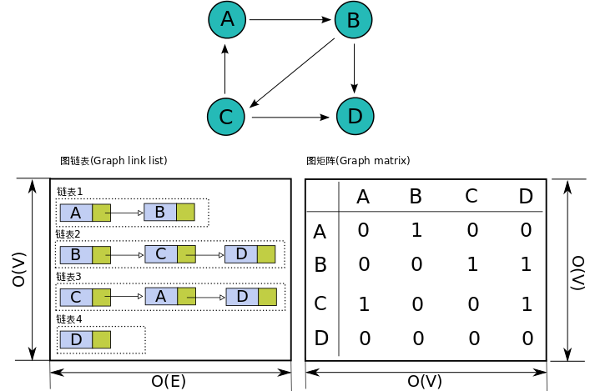

Slide 8
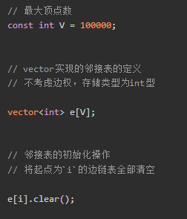
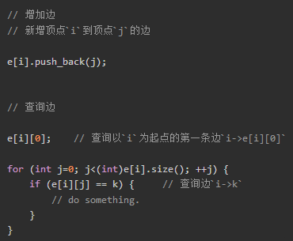
代码实现

Slide 9
邻接表
优点：
缺点：
内存利用率较高
重边判断效率低
对不确定边的操作较方便
对于确定边的查询效率低

Slide 10
链式前向星
用一个数组来存储图的边
用另一个数组存储指向每个结点的第一条边的“指针”
每条边存储指向的结点和下一条边

Slide 11
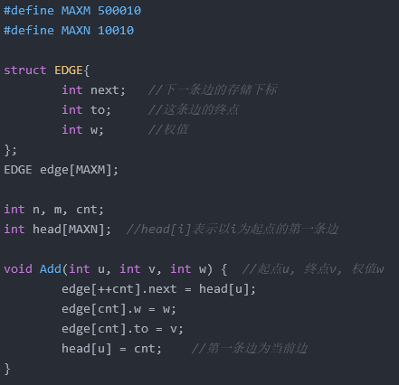
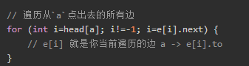
代码实现

Slide 12
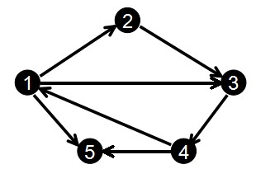
实例
输入边：
1 2
2 3
3 4
1 3
4 1
1 5
4 5

Slide 13
链式前向星
优点：
缺点：
内存利用率高
重边判断效率低
对不确定边的操作较方便
对于确定边的查询效率低

Slide 14
2
二分图

Slide 15
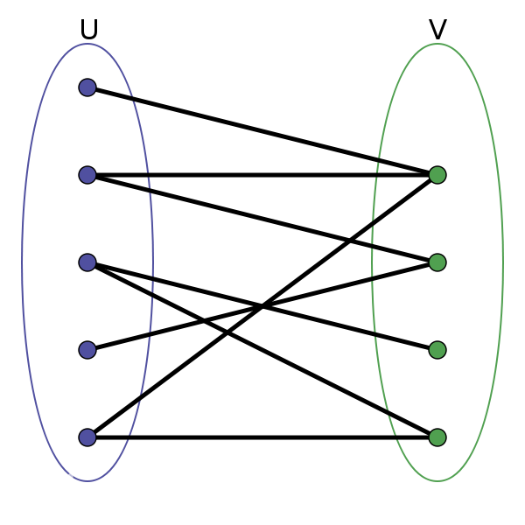
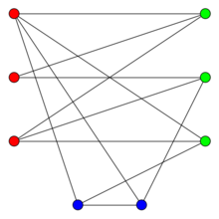
二分图
能分成两个独立点集的图

Slide 16
染色法
从一个点开始，跟它相邻的点染成不同颜色，如果相邻点有相同颜色，则不为二分图。
BFS

Slide 17
3
拓扑排序

Slide 18
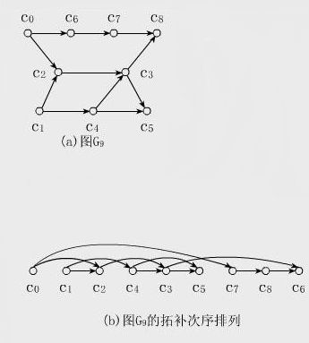
拓扑排序
将一个图上的所有结点排序，使得每一条有向边（u，v）对应的定点u排在v前面

Slide 19
拓扑排序方法
输出并去掉入度为0的点和边，
循环
DFS

Slide 20
4
欧拉图

Slide 21
欧拉图
欧拉回路：每条边只经过一次，而且回到起点
欧拉路径：每条边只经过一次，不要求回到起点
欧拉回路判断：有向图 连通，每个顶点出度等于入度
无向图 连通，每个顶点度数为偶数
欧拉路径判断：有向图 连通，每个顶点出度等于入度
或者有一个点出度比入度大一
有一个点入度比出度大一
无向图 连通，每个顶点度数为偶数或 仅有两个顶点度数为奇数

